Slide 1

A/B testing – análisis de base de datos
Pablo Peláez – Data science

Slide 2

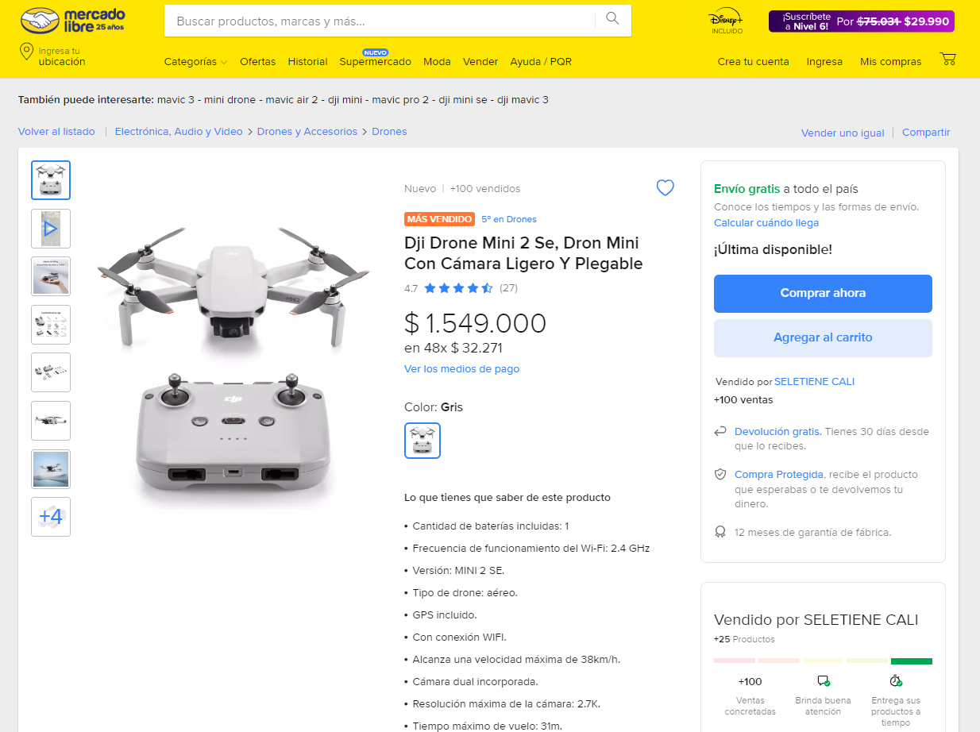
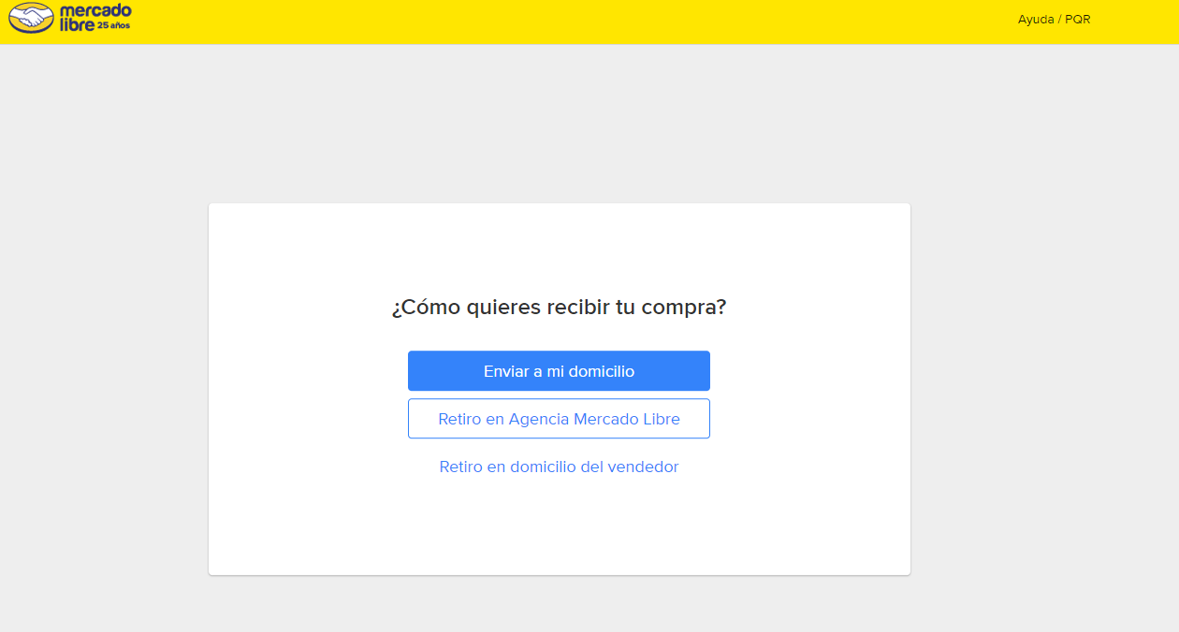
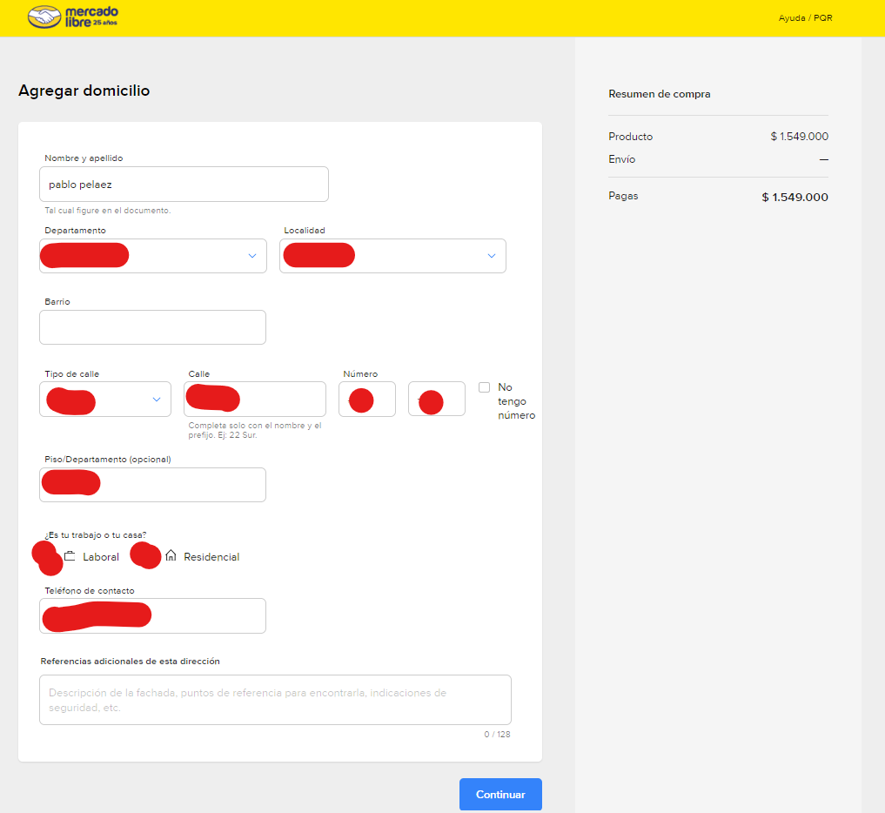
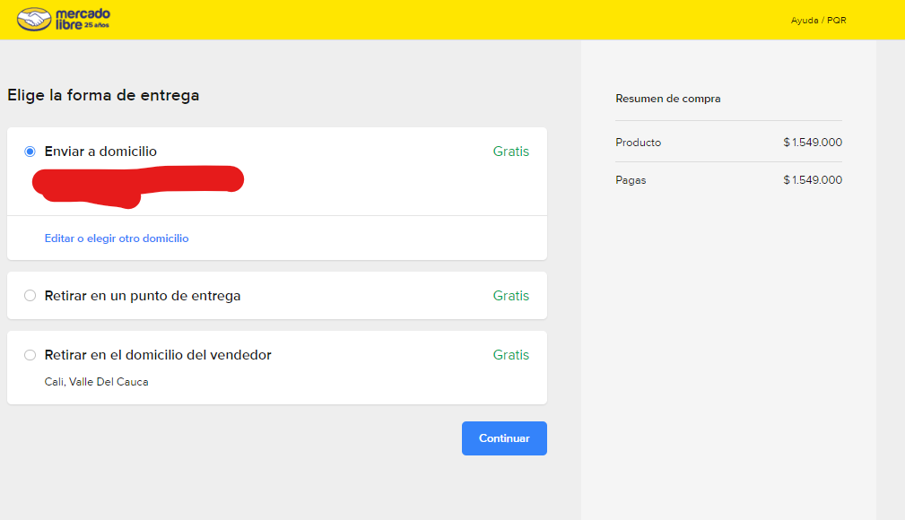
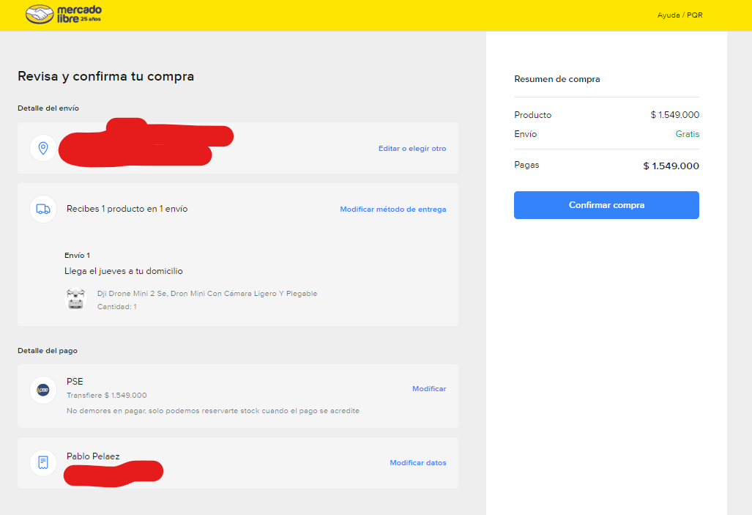
Contexto inicial del problema
Cuando lo usuarios de meli entran dentro de la app o web, tienen distintas interfaces en su funnel de conversión de usuario donde interactúan con distintas pantallas:
SEARCH
PRODUCT
CHECKOUT 1
CHECKOUT 2
CHECKOUT 3
BUY
Donde el principal objetivo es que el usuario genere su compra y entender que hace que el mismo termine generando una compra efectiva.

Slide 3
Base de datos
Como lo que se busca es entender que serie de pasos generan conversiones mas efectivas (compras) se tiene una base de datos donde hay diferentes combinaciones de resultados/lecturas para:
Items
Usuarios
Experimentos
Tiempo
Eventos
Sitios
Lo anterior permitiendo entender que de los pasos descritos en el funnel anterior, se generan variaciones haciendo que los distintos ítems sean visitados por distintos usuarios y posean diferentes combinaciones de experimentos en su journey, con el fin de entender que eleva o disminuye el numero de conversiones

Slide 4
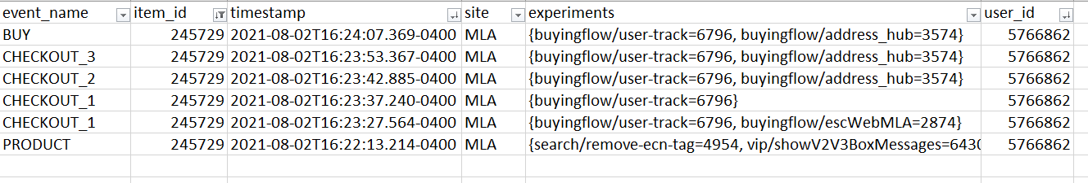
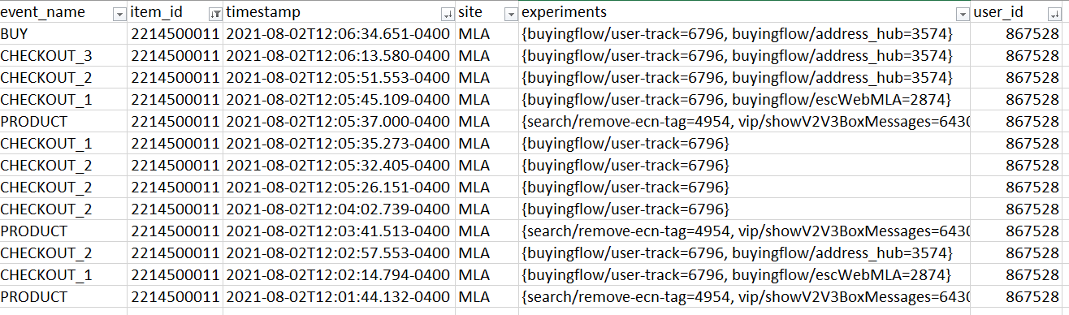
Base de datos
Para lograr comprender la base de datos, lo primero es entender que no todos los registros son compras efectivas y además que la navegación por las distintas etapas del funnel no garantiza una compra.
Usuarios visitan mas de 1 vez ciertas etapas del funnel y convierten a partir de diferentes experimentos
Usuarios que deben volver a comenzar el funnel en muchos ordenes distintos y con experimentos distintos para convertir
Y muchas otras combinaciones que permiten entender la gran variedad de complejidades que ocurren de manera simultanea en el journey del usuario combinando (tiempos, ítems, lugares, eventos dentro de la pagina y usuarios).
Se ve en ocasiones que los usuarios comienzan el funnel pero nunca compran.

Slide 5
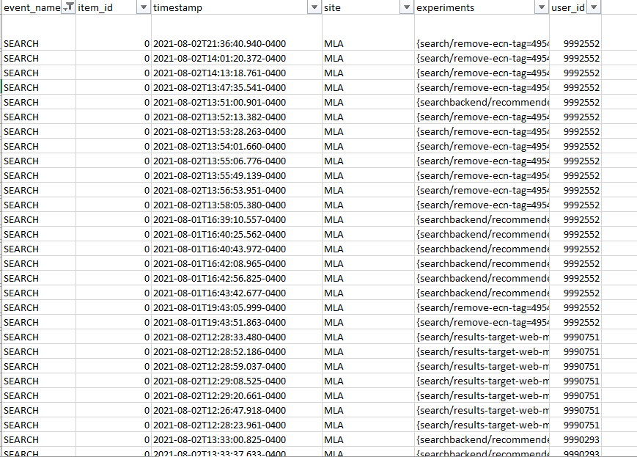
Problema a resolver
Debido a que hay un gran numero de combinaciones y posibles experimentos por probar, para el propósito de este a/b test lo que se buscara es entender que combinación de experimentos genero el mayor numero de compras, para las combinaciones de ítems y usuarios.
Por este motivo, para efectos de este caso practico, no se tendrá en cuenta la etapa del search, pues como se vio en la base de datos, esta etapa no estaba vinculada a ningún ítem.
Ningún evento “search” fue asociado en la base de datos a un producto (por obvias razones) pero así mismo no se analizara en el alcance de este experimento

Slide 6
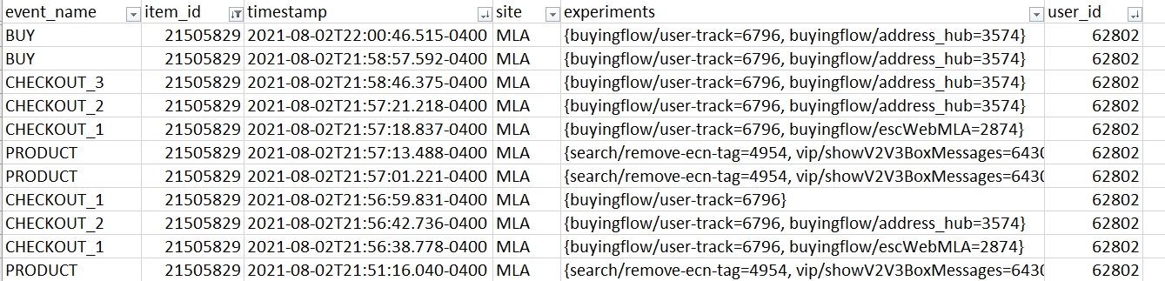
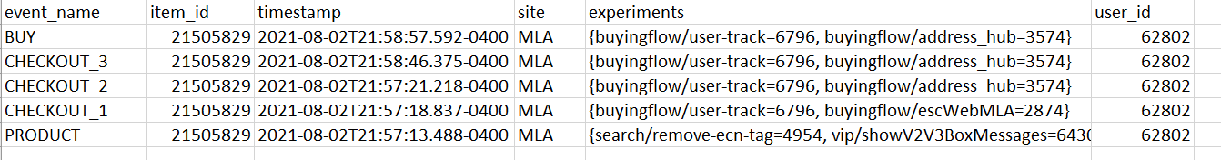
Premisas
Que premisas se toman en cuenta para el análisis a realizar:
Para efectos de entender la conversión solo se tomara como valido el “event_name” que no rompa con el orden lógico del funnel, y solo se asociara al primer buy encontrado. Eventos duplicados con temporalidades distintas solo mantendrán el ultimo registro.
EJ:
Para esta combinación de item, usuario y experimentos, solo haremos énfasis en evaluar los últimos eventos (mas recientes en timestamp) que detonaron la compra
Evento de compra efectivo

Slide 7
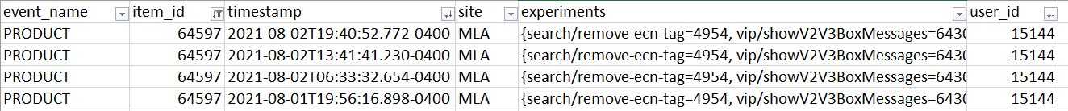
Premisas
Que premisas se toman en cuenta para el análisis a realizar:
2. Solo se deben tener en cuenta las combinaciones de ítems y usuarios que terminaron en compra, descartando todos los datos de ítems y usuarios que no tienen un registro de “buy” dentro de su journey.
EJ:
Al no tener una compra, se descartan estos datos

Slide 8
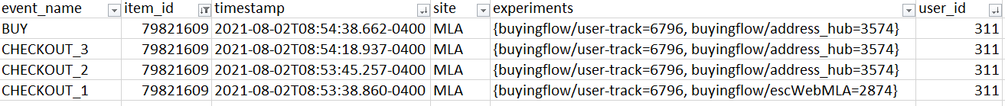
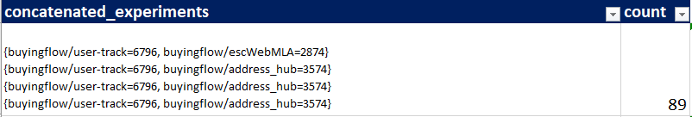
Premisas
Que premisas se toman en cuenta para el análisis a realizar:
3. Una vez se detecta una compra, se considera como el experimento la concatenación de los experimentos de cada “event_name” que llevaron a la conversión:
El algoritmo buscara cuantas veces si siguen los mismos experimentos por evento para asociarlos a compras efectivas para ese experimento

Slide 9
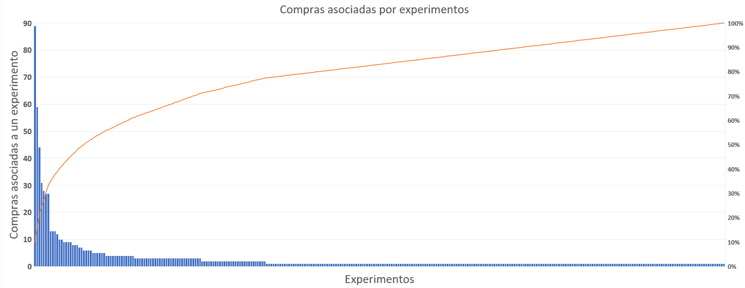
Validación de los primeros resultados vistos
Luego de la aplicación del algoritmo para la limpieza de los datos, se llega a ver los siguientes resultados:
Siendo cada una de las barras del grafico un experimento, vemos que hay algunas combinaciones de experimentos que generaron mayor conversión que otros, pero antes de poder probar algunas hipótesis es clave asegurarse que los datos son validos y si se pueden tener en cuenta

Slide 10
Que hacer con los default?
Es posible evidenciar que todos los experimentos en el “event_name” = “product” poseen el elemento “cookiesConsentBanner=DEFAULT” el cual siempre es defectuoso.
Como premisa se sabe que esto no permitiría tener datos validos pues fue un fallo de instrumentación, haciendo que las muestras pudieran verse afectadas.
Por lo cual se ha decidido descartar cualquier experimento donde se encontrara la palabra “DEFAULT” dentro de el. Por esta razón, se invalida la etapa de “product” dentro del experimento a realizar, puesto que todas la conversiones vistas tenían un default asociado a “product”

Slide 11
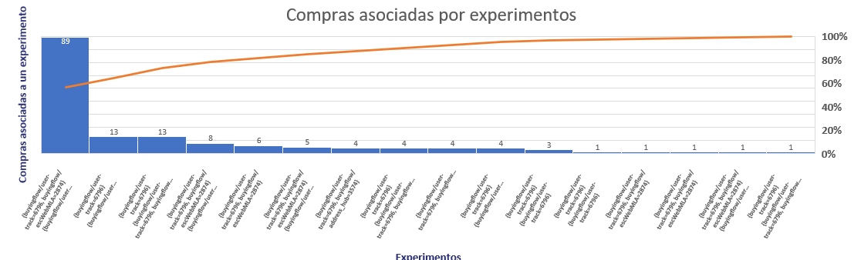
Como se verían los nuevos datos?
Una vez removidos del análisis tales experimentos, llegamos al siguiente grafico, donde aun se mantiene ciertos experimentos:
De cara a poder realizar un A/B test correcto se procede a evaluar experimentos en los cuales las condiciones fueron similares, pero solo se dio una variación en alguna parte del funnel. Para así entender si la variación posee algún efecto estadísticamente representativo en las muestras.

Slide 12
Experimento – SUCCESS METRIC (CVR %)
Se va a definir como success metric la tasa de conversión (%) o CVR(%) dentro de un experimento. Donde se evaluaran únicamente resultados de ítems y usuarios que muestren interacción con los eventos: checkout_1, checkout_2, checkout_3 y buy.
Se toman 2 experimentos similares pues no poseen variantes para los pasos checkout_1, checkout_2 y checkout_3 , pero en el buy si se evidencia una variación en el experimento aplicado.
Experimento A
Experimento B
checkout_1 checkout_2 checkout_3 buy.
{buyingflow/user-track=6796, buyingflow/escWebMLA=2874} {buyingflow/user-track=6796, buyingflow/address_hub=3574} {buyingflow/user-track=6796, buyingflow/address_hub=3574} {buyingflow/user-track=6796}
checkout_1 checkout_2 checkout_3 buy.
{buyingflow/user-track=6796, buyingflow/escWebMLA=2874} {buyingflow/user-track=6796, buyingflow/address_hub=3574} {buyingflow/user-track=6796, buyingflow/address_hub=3574} {buyingflow/user-track=6796, buyingflow/address_hub=3574}
De esa forma se llega al siguiente experimento:
hipotesis nula | Ho | La tasa de conversión (CVR) del experimento B es menor o igual, con una significancia estadística, que la del experimento A
hipotesis alternativa | Ha | la tasa de conversión (CVR) del experimento B es mayor, con una significancia estadística, que la del experimento A

Slide 13
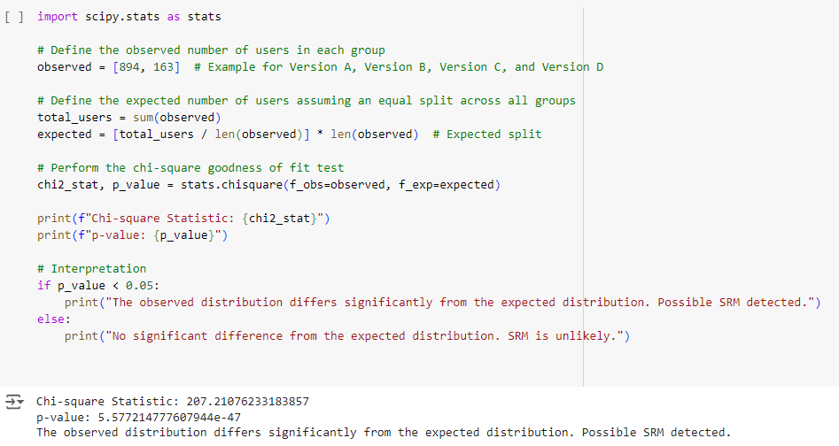
Sample ratio mismatch (SRM)
Antes de poder avanzar a comprobar si la hipótesis nula puede ser rechazada o no, se debe verificar que no tengamos un SRM que permita que se tomen conclusiones erradas.
Por este motivo se ejecuta una prueba chi-cuadrado donde si el p-value > 0.05, tendremos suficientes argumentos para decir que no existe una diferencia estadísticamente significativa en la distribución de las muestras:
Al realizar el conteo de las muestras para eventos “buy” asociados a estos 2 experimentos, y realizar la prueba estadística, se llega a la conclusión de que si hay diferencias significativas en la distribución, haciendo que la probabilidad de un SRM sea considerable.
Lo anterior debido a que el p-value < 0.05

Slide 14
Conclusión
Al realizar el mismo ejemplo con mas muestras, vimos que aun el SRM tenia una probabilidad considerable según el test aplicado, por lo cual se llega a la conclusión que:
Con un nivel de significancia de 0.05, no hay significancia estadística para concluir que no existe SRM en las muestras de datos, por lo cual se sugiere repetir los experimentos para poder garantizar uniformidad en las muestras y poder tomar conclusiones mas fuertes a partir de los datos y experimentos evidenciados.

Slide 15
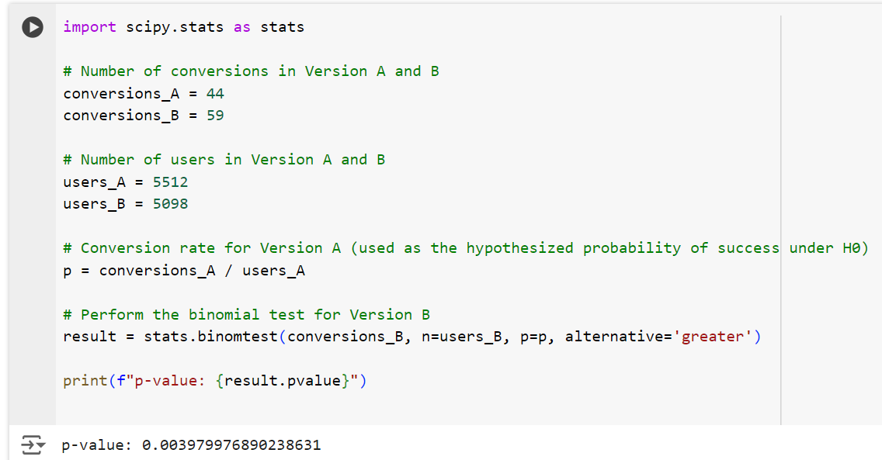
BONUS
En caso de que el test del SRM se hubiera pasado, se podría proseguir con un test binomial.
En este también se busca un p-value < 0.05 dentro de un test binomial, esto con el fin de comprobar si los experimentos realmente tienen un efecto estadísticamente significativo sobre muestras comparables.
Lo cual daría paso a entender las consideraciones de lanzar el cambio:
trade-offs: aumenta el CVR (%) pero aumentan el numero de clics, etc.
Costo: Es mayor el costo de implementación que el beneficio obtenido?
En este ejemplo al ser el p-value << 0.05, se rechazaría fuertemente la Ho y se podría concluir la Ha.

Slide 16
Fin
Pablo Peláez – Data science

